Slide 1
RedLab/Hack
Разработка модели для выявления аномалий во временном ряду
Команда: ikanam_chipi_chipi

Slide 2

Проблематика
Скорость работы
Сезонность
Open-source
Требуется алгоритм, который быстро определяет аномалии в данных
Необходимо использовать только бесплатные, открытые решения
Аномалия – это что?
Внутри дня метрики могут меняться значительно.
Изменения вызванные сезонностью – не аномалии
Необходимо определить, что считается «ненормальным» поведением метрик

Slide 3

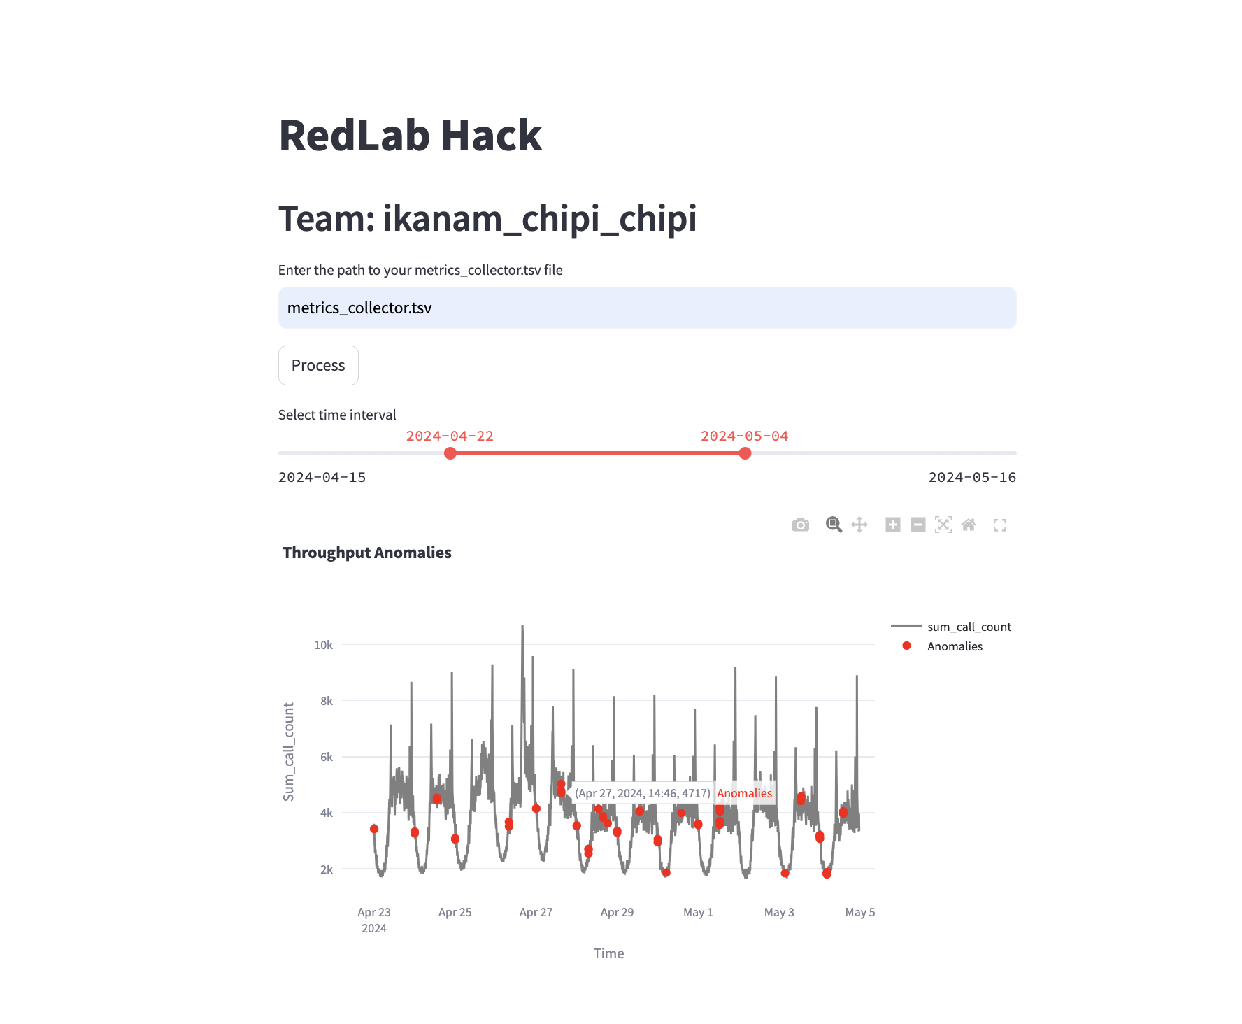

Наше решение
Интерфейс, который позволяет анализировать временной ряд и отмечать выявленные аномалии в данных.
Доступные опции:
Загрузка .tsv файла
Выбор временного интервала для анализа
Интерактивные графики
Выгрузка файла с отмеченными аномалиями

Slide 4


Стек
Isolation Forest
Streamlit
Алгоритм машинного обучения для поиска аномалий с учётом нескольких признаков одновременно
Python библиотека для создания веб-интерфейса с возможностью добавления интерактивных графиков

Slide 5
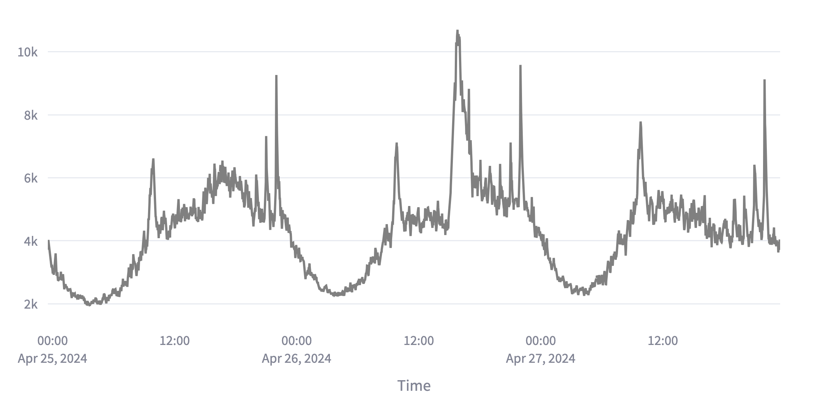
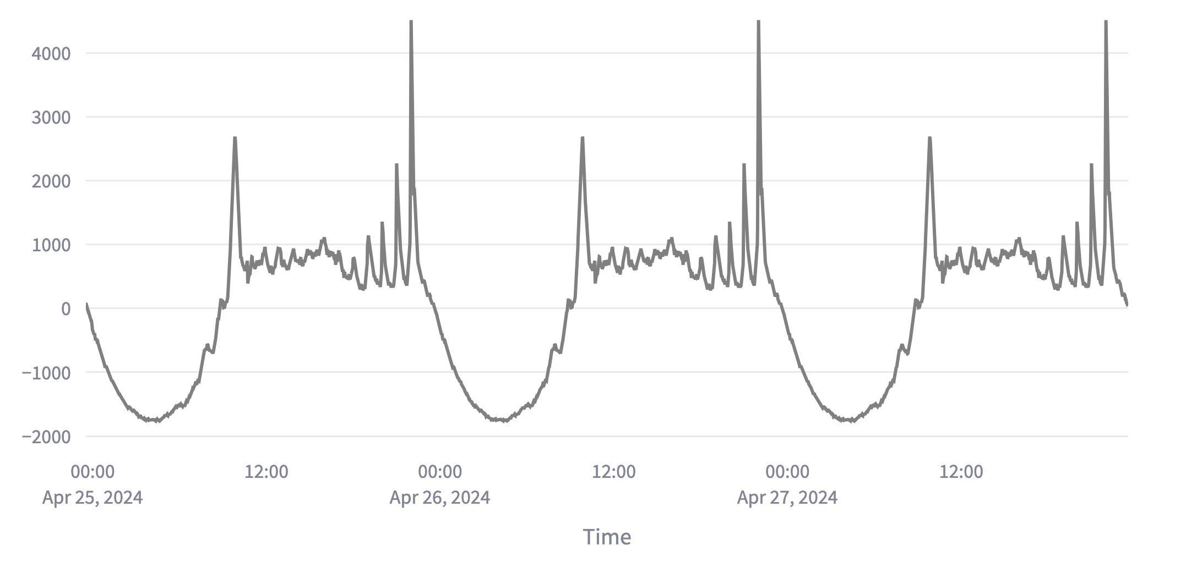
Борьба с внутридневной сезонностью
Метрика до обработки
Компонента сезонности
Не всегда понятно – большое значение связано со временем суток или же это аномалия?
Используя библиотеку statsmodels, находим компоненту сезонности

Slide 6
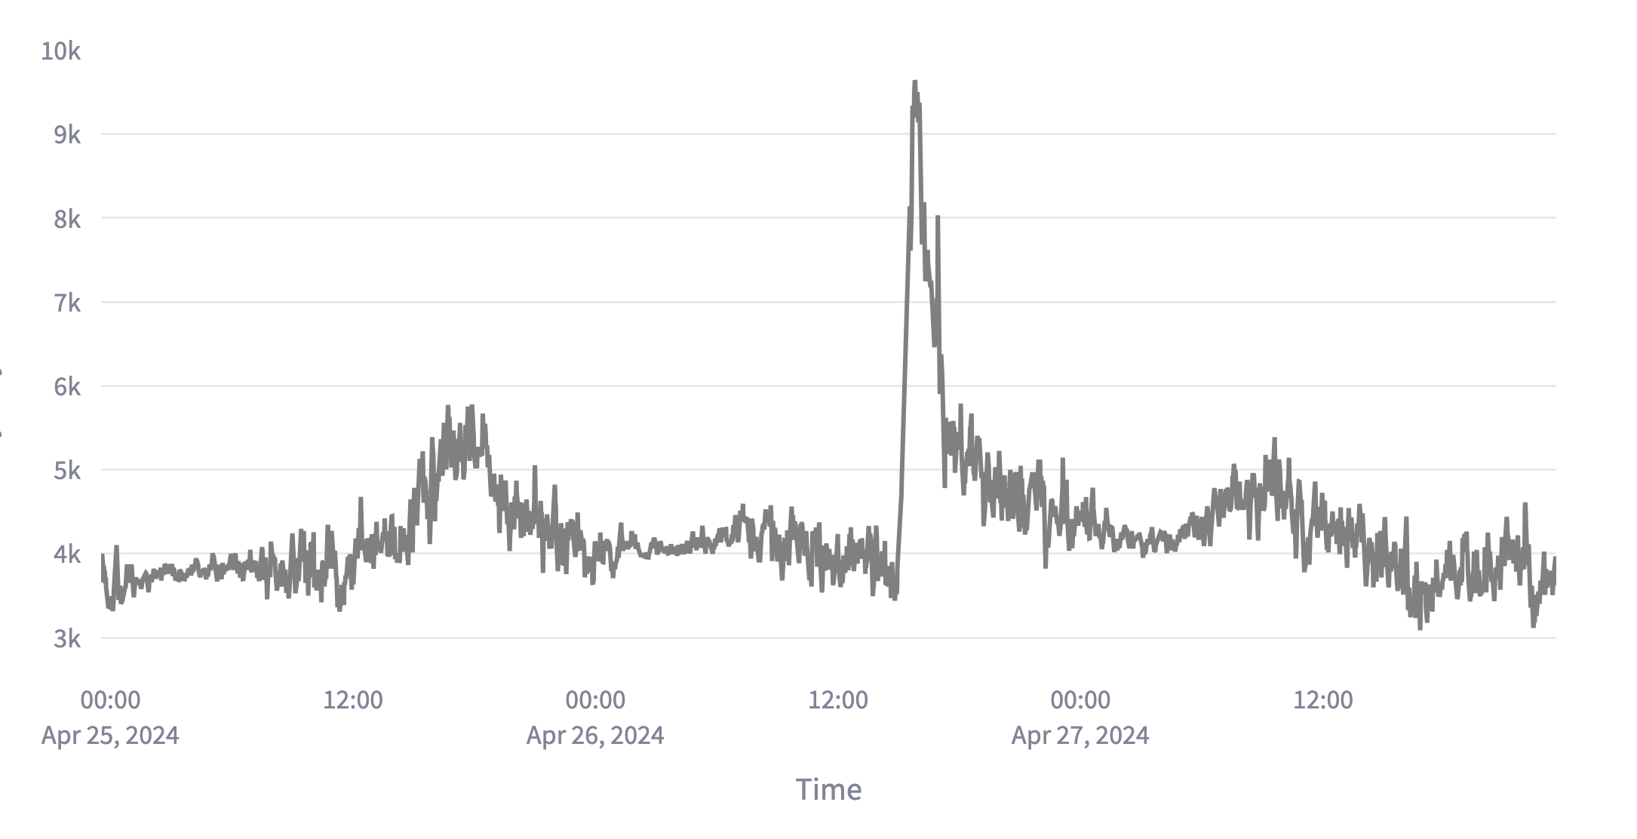
Отчетливо видна аномалия!
Удалили компоненту сезонности

Slide 7
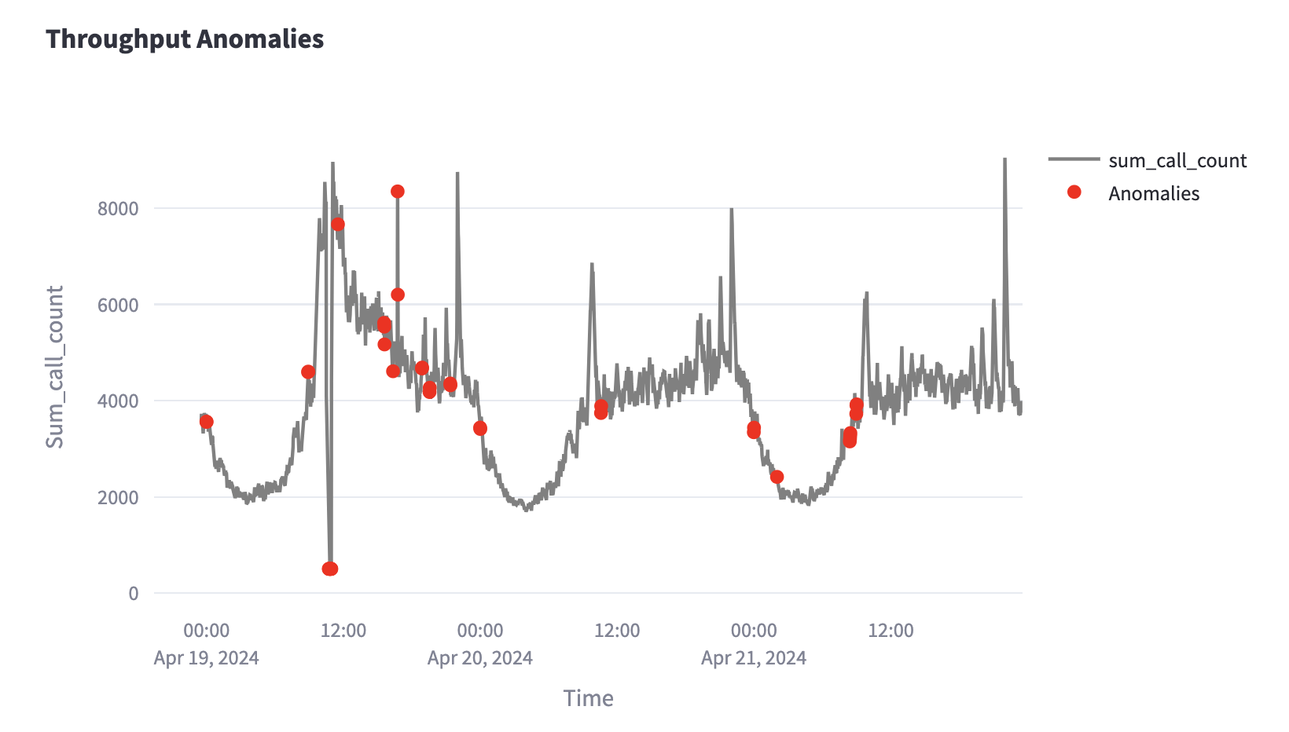
Уникальность решения
Не аномалии
метрика до обработки
Благодаря тому, что мы учли сезонность,
алгоритм удалил экстремальные значения не «в тупую»

Slide 8
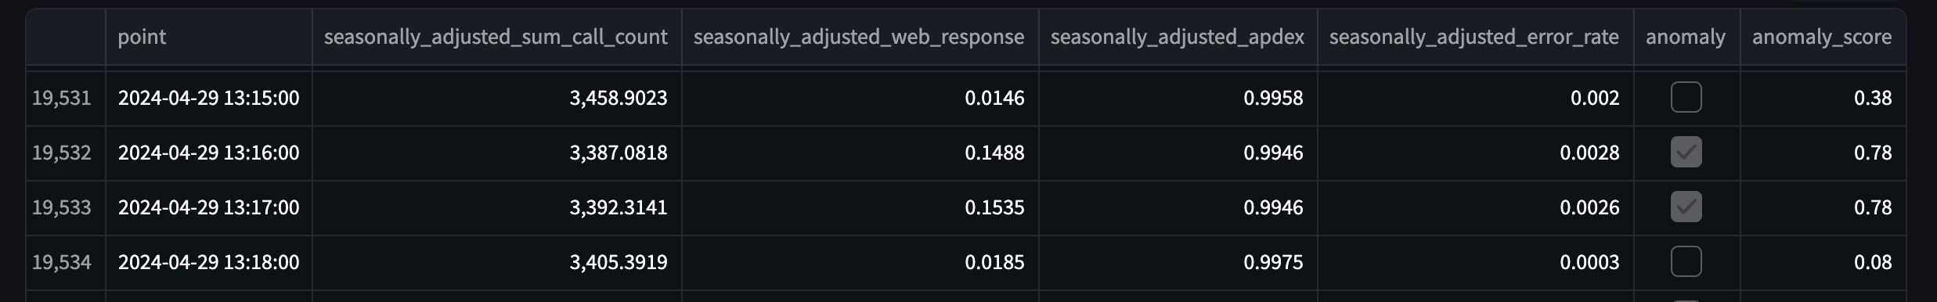

Уникальность решения
Алгоритм формирует anomaly_score – вероятность, что объект является аномалией.
Можно задать свой трешхолд.
Если увеличить трешхолд – с наибольшей вероятностью будут указаны только аномалии.
Уменьшить – все подозрения на аномалии будут отображены.

Slide 9
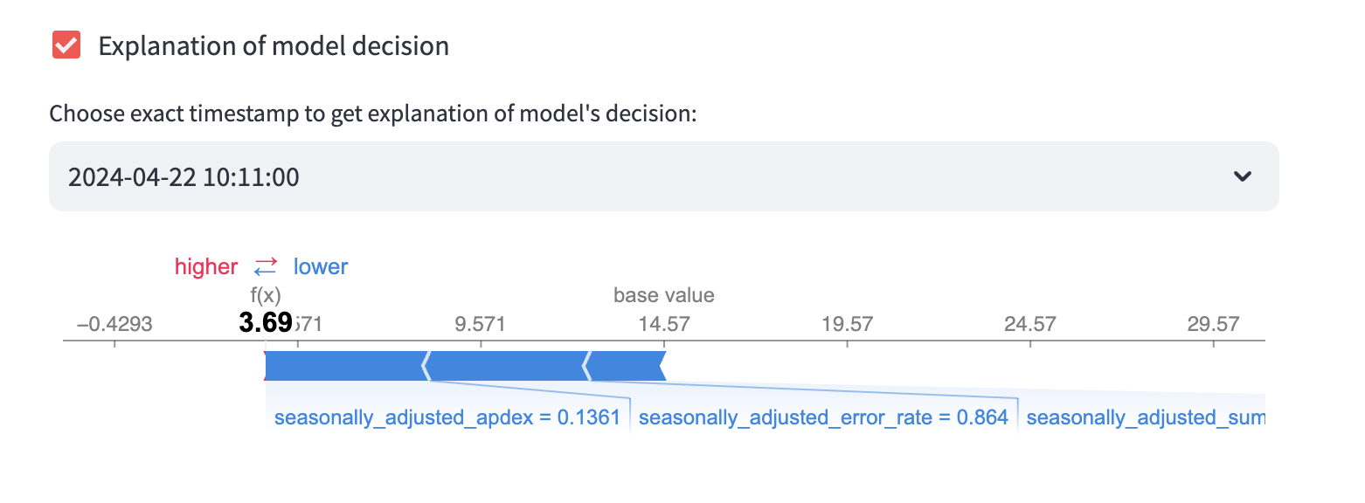
Интерпретируемость решения
Есть возможность получить ответ на вопрос:
Руководствуясь какими факторами модель определила объект как аномалию?

Slide 10
Демонстрация решения
https://github.com/maxlyara1/find_anomalies_hackathon/blob/main/%D0%98%D0%BD%D1%82%D0%B5%D1%80%D1%84%D0%B5%D0%B9%D1%81_26_05_2024.mp4

Slide 11
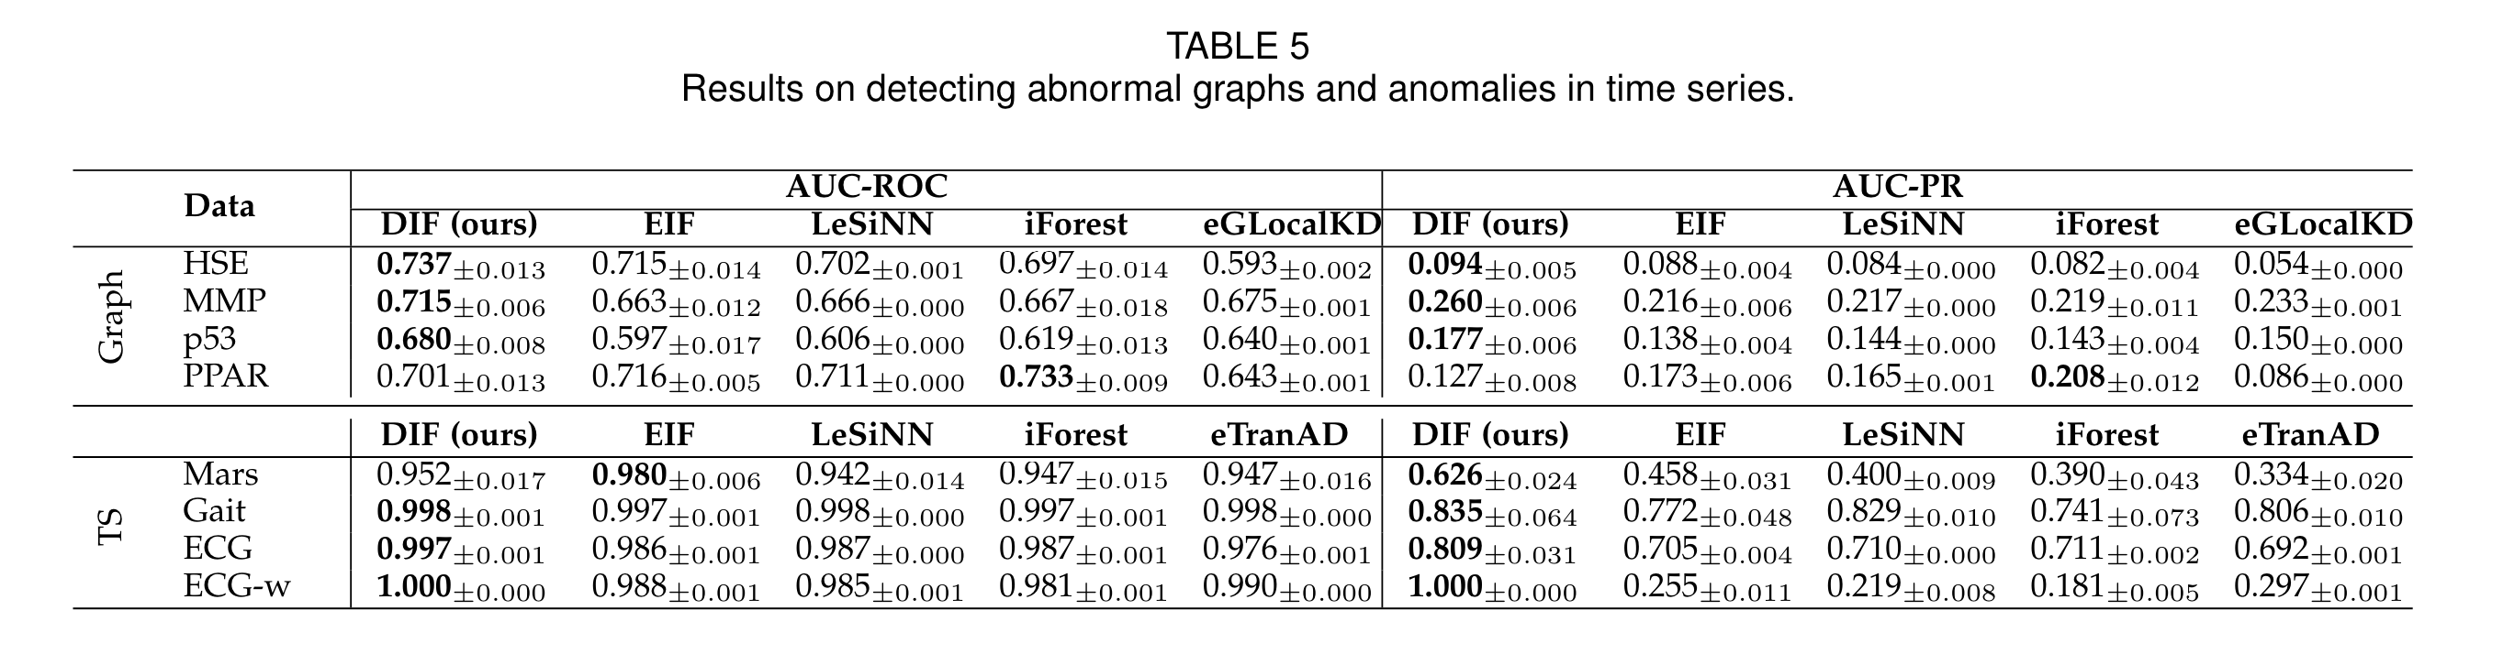
Точность работы модели
Статья: https://arxiv.org/abs/2206.06602

Slide 12


Масштабируемость решения
Подключение к БД
Добавление метрик
Для использования на практике, в реальном времени есть возможность подключиться к базе данных для прямого доступа к данным
Есть возможность дополнить существующие метрики для увеличения вероятности обнаружения сбоя в работе системы есть

Slide 13



ikanam_chipi_chipi
Аделя Сабирова
Максим Ляра
Станислав Палатов
Data engineer, designer
Team lead, Data scientist
Data scientist
TG: @maxlyara1

